Slide 1


SU1 - HTML & CSS
Hanoi, Mar 2022

Slide 2
Agenda
HTML
CSS
Các kỹ thuật HTML & CSS
Bài tập
Tài liệu tham khảo

Slide 3
HTML
Định Nghĩa:
HTML là chữ viết tắt của Hypertext Markup Language ( Ngôn ngữ đánh dấu siêu văn bản). Nó giúp người dùng tạo và cấu trúc các thành phần trong trang web hoặc ứng dụng, phân chia các đoạn văn, heading, links,...
HTML không phải là ngôn ngữ lập trình, đồng nghĩa với việc nó không thể tạo ra các chức năng “động” giống như các ngôn ngữ lập trình khác được.

Slide 4
CSS
Định Nghĩa:
CSS (Cascading Style Sheets): định nghĩa về cách hiển thị của một tài liệu HTML. CSS đặc biệt hữu ích trong việc thiết kế Web.
Nó giúp cho người thiết kế dễ dàng áp đặt các phong cách đã được thiết kế lên bất kì page nào của website một cách nhanh chóng, đồng bộ.

Slide 5
HTML & CSS
HTML và CSS độc lập với nhau. Css không nên được viết trong HTML và ngược lại.
HTML sẽ luôn đại diện cho nội dung và CSS sẽ luôn đại diện cho sự xuất hiện của nội dung đó.
Nếu xem HTML giống như là một người, CSS giống như là quần áo.

Slide 6
Hiểu về HTML

Slide 7
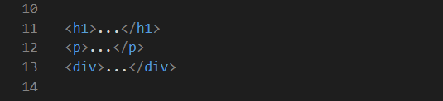
Elements
Định nghĩa:
Elements - phần tử các ký hiệu xác định cấu trúc và nội dung của các đối tượng trên một trang. Một số phần tử được sử dụng thường xuyên hơn VD: <h*></h*>(với * có các cấp độ từ 1 đến 6), <div></div>,...
Các phần tử được xác định bằng cách sử dụng các dấu Lớn hơn và bé hơn "<...>" bao quanh phần tử.

Slide 8
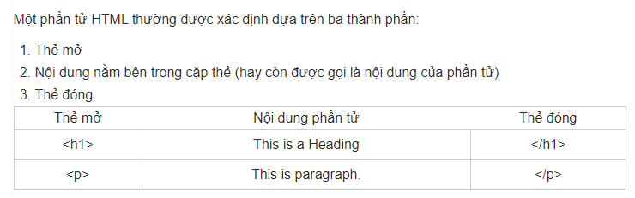
Thẻ (tag)
Định nghĩa:
HTML là một ngôn ngữ trình bày thuần túy nên khi sử dụng HTML, chỉ có thể định nghĩa những đối tượng hiển thị và cách hiển thị của đối tượng đó trên trang web thông qua các thẻ.
Cách xác định các thẻ(tag) trong HTML:

Slide 9
HTML Tag:
block-level và inline tags
Block-level: sẽ sử dụng toàn không gian trang web và luôn bắt đầu dòng mới của trang web. Headings và paragraph là những ví dụ chính của block tags.
3 block level tags của mỗi trang HTML cần có những tag như là <html>, <head>, và <body>.
<html></html> là element cao nhất dùng để đóng gói mỗi trang HTML.
<head></head> chứa các thông tin meta như là tiêu đề trang và charset.
<body></body> tag dùng để đóng gói tất cả nội dung sẽ hiện trên trang.

Slide 10
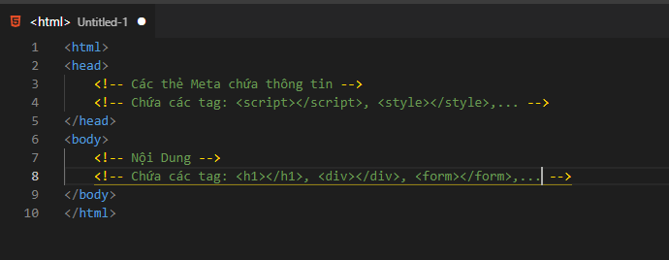
Ví Dụ:

Slide 11
Inline elements: chỉ chiếm phần nhỏ không gian web và không bắt đầu dòng mới của trang web. Chúng thường dùng để định dạng nội dung bên trong của block level elements. Links và những tag nhấn mạnh là những tag inlines phổ biến.
<strong></strong> sẽ định dạng chữ in đậm
<em></em> sẽ định dạng chữ in nghiên
<img><img> cũng là element inline. Bạn có thể thêm ảnh bằng cách sử dụng tag <img> mà không cần tag đóng. Nhưng bạn cũng cần sử dụng attribute "src" để xác định nguồn ảnh

Slide 12
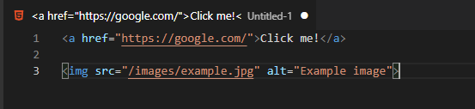
Ví Dụ:

Slide 13
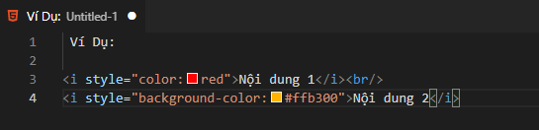
Properties
Định nghĩa:
Properties – thuộc tính, được đưa vào một số thẻ để định dạng hiển thị cho đối tượng của thẻ, một thẻ có thể kèm một thẻ có thể kèm một hoặc nhiều thuộc tính. Thuộc tính gồm nhiều loại:
Class – ID – Title – Style ,…
Cách xác định properties cho thẻ:
<(tagname) (từ khóa)="(giá trị)"> (nội dung) </(tagname)>

Slide 14
Các tag HTML thông dụng
<h*>: Tạo những đề mục quan trọng trong trang web. Có 6 cấp hộ từ <h1> - <h6>, trong đó <h1> là cao nhất.
<div> - (division): là thẻ phân nhóm các đối tượng. Những đối tượng nằm trong cùng một thẻ <div> sẽ có vị trí tương quan cố định với nhau.
<table> : được sử dụng khá nhiều và thường xuyên trong việc sắp xếp các dữ liệu thành nhiều hàng, cột
<form>: là Một biểu mẫu HTML được sử dụng để thu thập thông tin đầu vào của người dùng. Đầu vào của người dùng thường được gửi đến một máy chủ để xử lý.

Slide 15
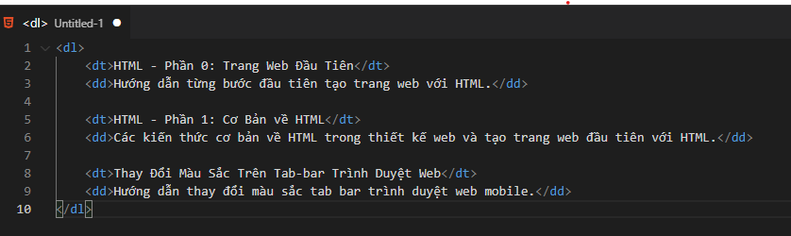
Bộ thẻ định nghĩa danh sách: <dl> </dl>, <dt> </dt>, <dd> </dd>:
<dl> (define list) định nghĩa những phần tử trong nó sẽ cấu thành nên một danh sách (list).
<dt> (define term) định nghĩa phần tử trong nó là một phần tử (item) của danh sách.
<dd> (define description) định nghĩa phần tử trong nó là một lời giải thích cho item phía trên.

Slide 16
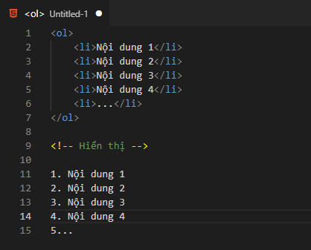
Bộ thẻ định nghĩa danh sách (có thứ tự): <ol> </ol>, <li> </li>:
<ol> (ordered list) là thẻ định nghĩa những đối tượng trong nó là những phần tử của một danh sách có thứ tự. Những kí tự đứng trước mỗi đối tượng có thể là một số hoặc một ký tự, một chữ cái.
<li> định nghĩa phần tử trong nó là một đối tượng của danh sách.

Slide 17
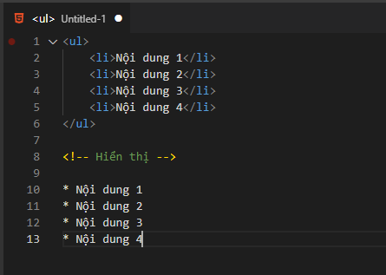
Bộ thẻ định nghĩa danh sách (không có thứ tự): <ul> </ul>, <li> </li>:
<ul> (unordered list) là thẻ định nghĩa các phần tử trong nó là những phần tử của một danh sách liệt kê nhưng không có thứ tự. Bộ thẻ này khá tương tự như <dl> nhưng không có chú thích, và có dấu ký hiệu đầu cho mỗi phần tử.
Bộ thẻ này sử dụng <li> tương tự như <ol>.

Slide 18
Nhóm thẻ inline
<a> </a>: Tạo một liên kết đến một tài liệu nào đó (khi người dùng bấm vào liên kết thì sẽ được chuyển đến tài liệu đó)
<br /> : xuống dòng
<wbr>: Ngắt bớt ký tự của một từ xuống dòng. (trong trường hợp chiều rộng của phần tử không đủ để chứa hết từ đó)
<strong> </strong> / <b> </b>: Xác định đoạn văn bản được in đậm
<em> </em> / <i> </i> : Xác định một đoạn văn bản được định dạng kiểu chữ in nghiêng
<u> </u>: Tạo một đường gạch chân lên văn bản
<sub>: Tạo văn bản có kích thước nhỏ, nằm ở khoảng nửa dưới văn bản bình thường
<sup>: Tạo văn bản có kích thước nhỏ, nằm ở khoảng nửa trên văn bản bình thường
<small>: Xác định một đoạn văn bản có kích thước chữ nhỏ hơn văn bản bình thường
<big>: Xác định một đoạn văn bản có kích thước chữ to hơn văn bản bình thường

Slide 19
Resource Plan
Hiểu về CSS

Slide 20
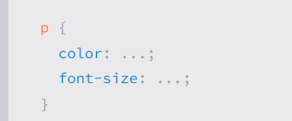
Selector
Định nghĩa:
Hiểu đơn giản CSS Selector là thứ cho phép bạn nhắm mục tiêu tới các phần tử HTML để áp dụng các thuộc tính CSS cho chúng.
Trong CSS, các selector được theo sau bằng dấu ngoặc nhọn {}, bao gồm các kiểu được áp dụng cho phần tử đã chọn. Ví dụ, selector ở đây đang nhắm mục tiêu tất cả các phần tử là thẻ <p>.

Slide 21
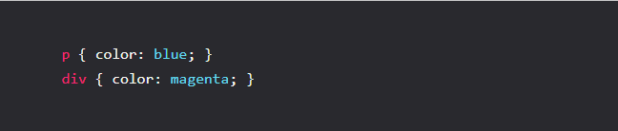
Các kiểu selector thông dụng
Basic CSS selector:
Bộ chọn CSS cơ bản (Basic CSS Selector) sử dụng chọn element / class / id.
Element selector: chọn bất kỳ phần tử nào đó.

Slide 22
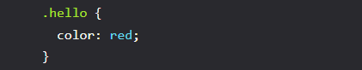
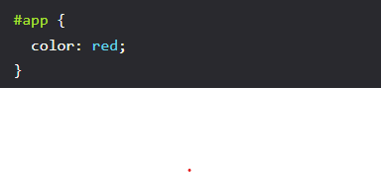
Class selector - .class Nó chọn tất cả các phần tử có class đã cho.
ID selector - #id nó chọn tất cả các phần từ có ID đã cho.

Slide 23
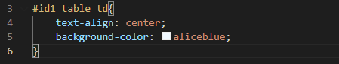
Descendant CSS selector:
Đây là các Css selector để chọn hậu duệ của bất kỳ phần tử nào.
Ví du trên, chọn tất cả table nào trong phần tử có id = “id1”. Sau đó, chọn tất cả td trong các table đã chọn.

Slide 24
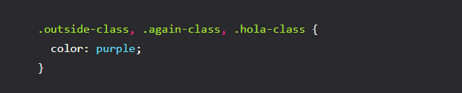
Multiple CSS Selector:
Multiple CSS Selector cho phép chúng ta chọn nhiều phần tử không liên quan với nhau và được cách nhau bởi dấu “,”.

Slide 25
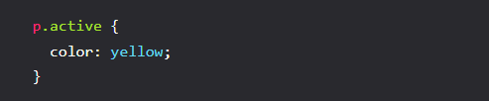
Combination CSS Selector:
Combination CSS Selector cho phép bạn chọn thành phần rất cụ thể bằng nhiều tham chiếu.
Ví dụ trên, khi các phần tử là thẻ <p> được active thì sẽ có màu “yellow”.

Slide 26
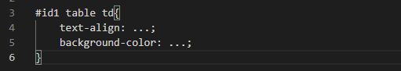
Properties
Định nghĩa:
Property là của một kiểu thuộc tính, thuộc thẻ HTML. Nói một cách đơn giản nhất thì thì tất cả thuộc tính trong HTML sẽ được chuyển thành các css property. Đó sẽ là color, border,…

Slide 27
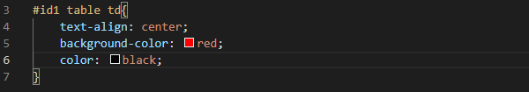
Value
Định nghĩa:
Là các giá trị gán cho các property. Ví dụ như color có thể có giá trị là Red, Green,…

Slide 28
Reference
Định nghĩa:
Để CSS của chúng ta kết nối với HTML, chúng ta cần tham chiếu tệp CSS trong HTML.
Ba cách để reference css:
Inline - bằng cách sử dụng thuộc tính style bên trong các phần tử HTML
Internal - bằng cách sử dụng tag <style> trong phần <head>
External - bằng cách sử dụng tag <link> để liên kết với tệp CSS bên ngoài

Slide 29
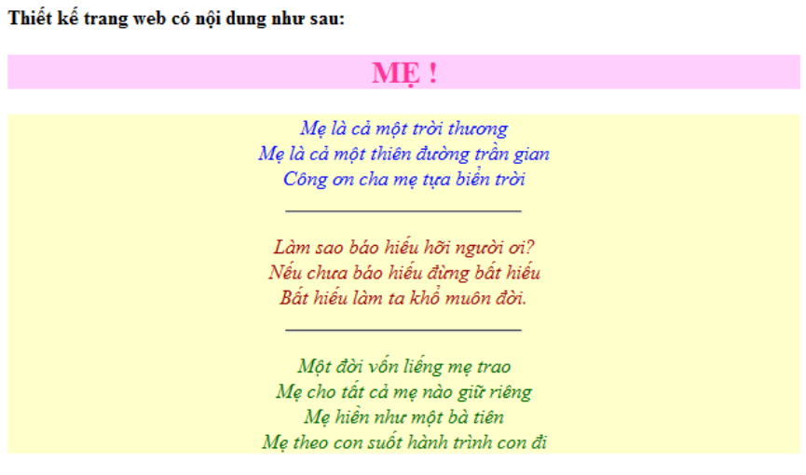
Luyện tập

Slide 30
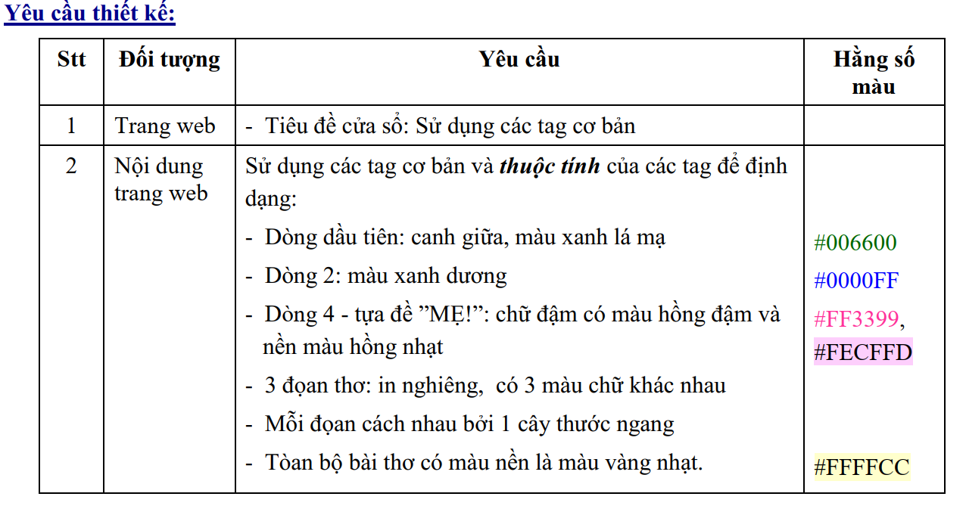

Slide 31
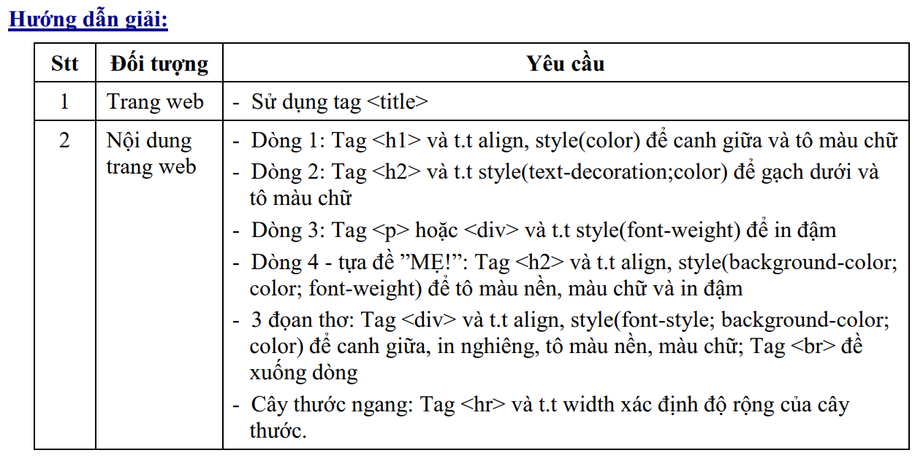

Slide 32
Tài liệu tham khảo
HTML: https://www.w3schools.com/html/default.asp
CSS: https://www.w3schools.com/css/default.asp
https://learn.shayhowe.com/

Slide 33

Thank you

